Slide 1

DIPARTIMENTO DI SCIENZE MATEMATICHE, INFORMATICHE E FISICHE
Corso di laurea in Informatica
Implementazione in Erlang dell'algoritmo GHS per il calcolo di un Albero Minimo di Copertura
Prof. Gabriele Puppis Riccardo Cavasin
anno accademico 2022/2023

Slide 2
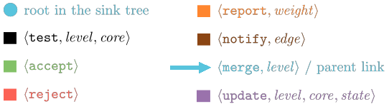
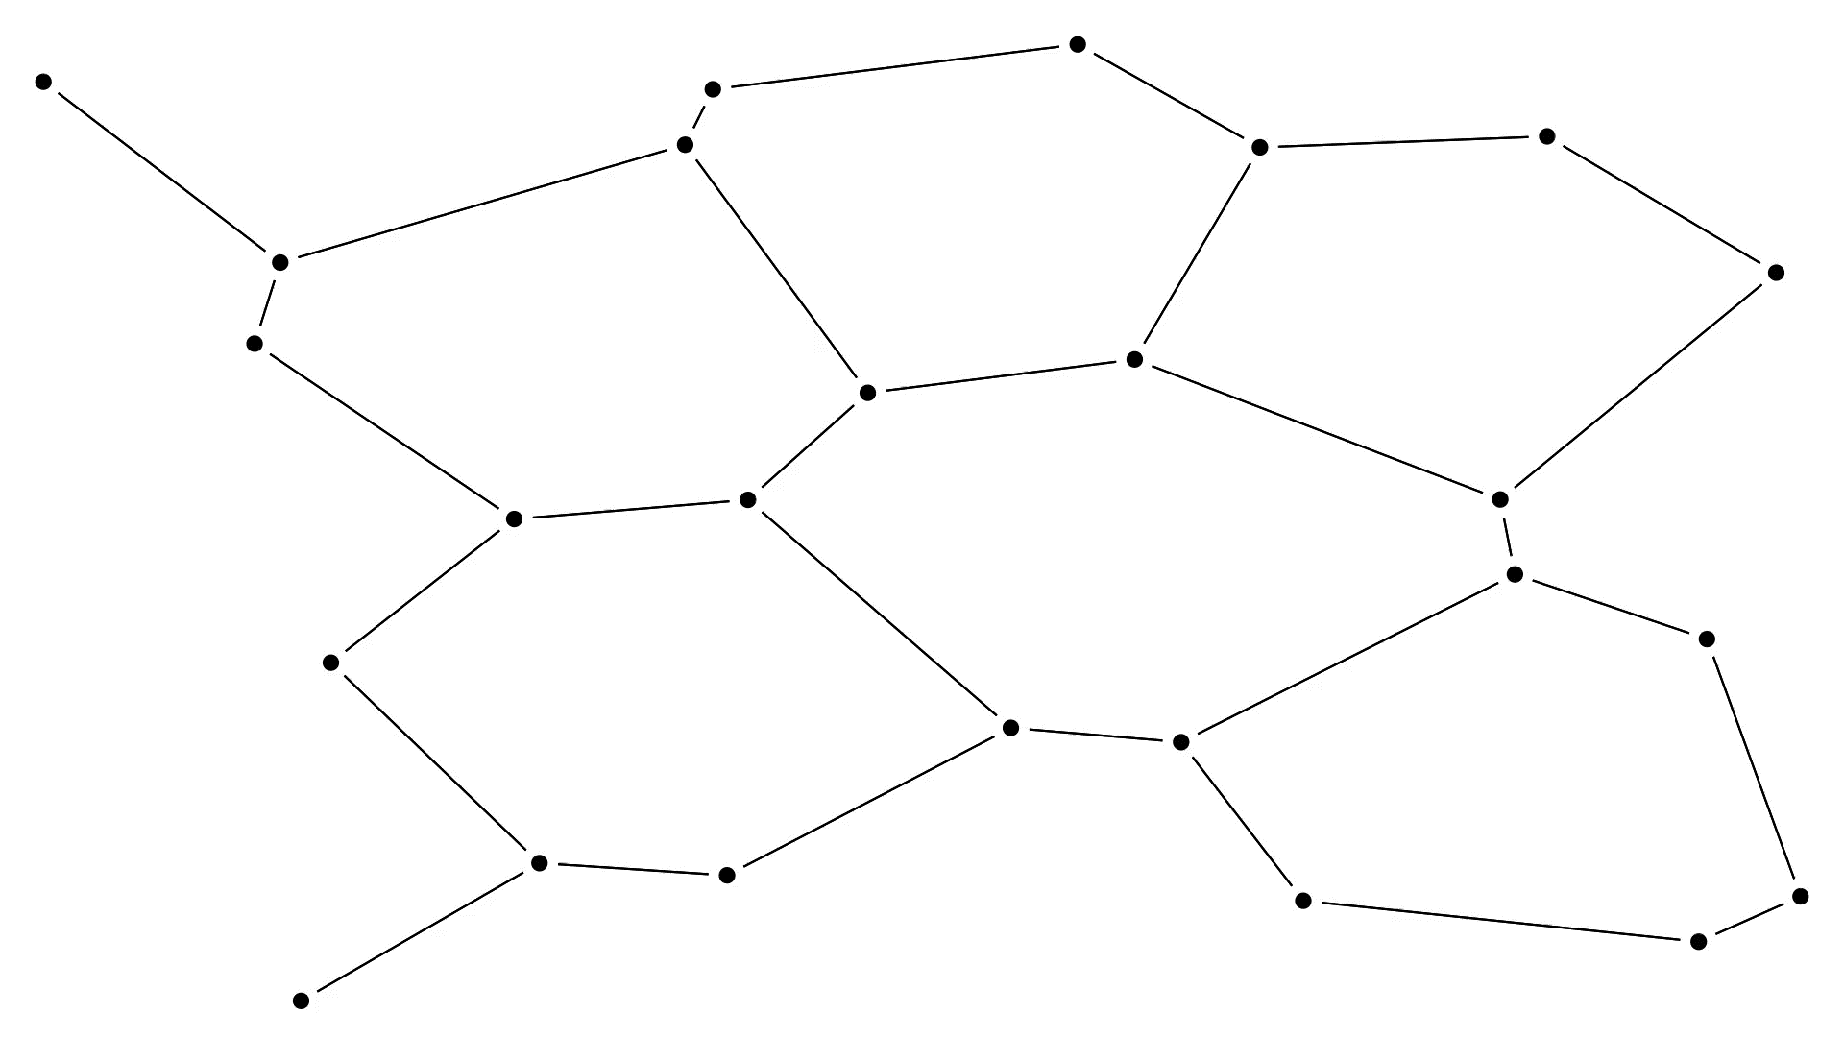
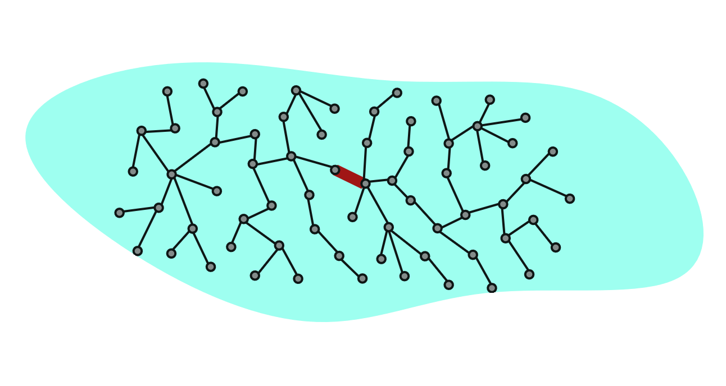
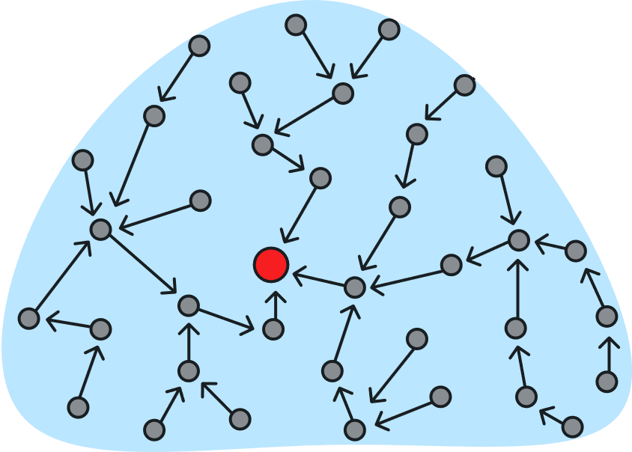
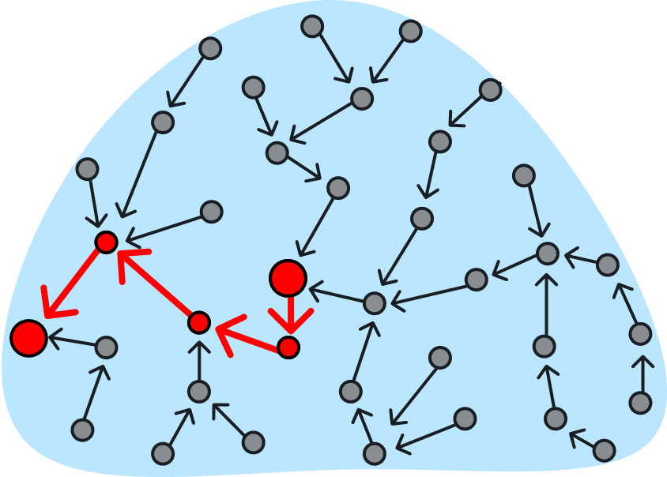
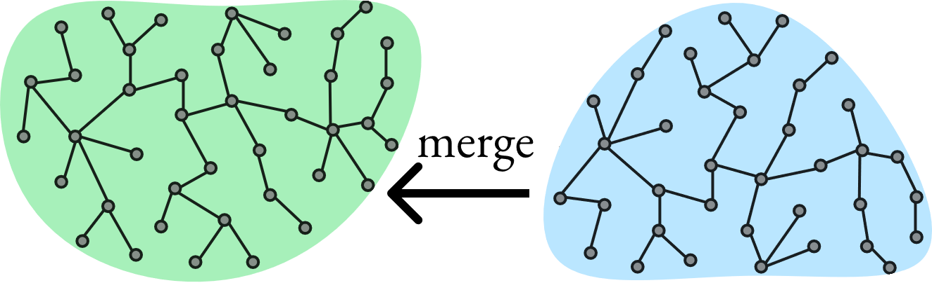
Algoritmo GHS (Gallager-Humblet-Spira) per il calcolo distribuito dell'albero minimo di copertura nella forma di un sink tree.
Implementazione in Erlang, linguaggio funzionale basato sul modello di calcolo distribuito ad attori.
Comunicazione point-to-point basata su scambio messaggi, senza condivisione di memoria.
Esempio applicativo: calcolo dei cammini di ampiezza massima fra coppie di nodi.
DIPARTIMENTO DI SCIENZE MATEMATICHE, INFORMATICHE E FISICHE

